Slide 1
БРЕЙН-РИНГ

Slide 2

Конкурс 1
РАЗМИНКА

Slide 3
Вопрос 1
Что древние греки называли:
«великая река, обтекающая
всю Землю»?
1 балл

Slide 4
Вопрос 2
Какое море в Средневековой в Европе называли Янтарным?
1 балл

Slide 5
Вопрос 3
На каком материке нет рек?
1 балл

Slide 6
Вопрос 4
Какая часть света омывается морями всех океанов?
1 балл

Slide 7
Вопрос 5
Назовите четыре цветных моря
1 балл

Slide 8
Вопрос 6
В каком направлении движется судно, если по мере его движения изменяется только широта, а долгота остается неизменной.
1 балл

Slide 9
Вопрос 7
Чтобы определить стороны горизонта, мы обычно находим направление на север. Где на земном шаре наши взоры всегда будут обращены на север, как бы мы не поворачивались.
1 балл

Slide 10
Вопрос 8
Определите масштаб плана, если на нем дорога длиною в 3 км имеет длину 10 см.
В 1 см - ? м
1 балл

Slide 11
Вопрос 9
Направлению на какую сторону горизонта соответствует азимуту в 270^{0 ?}
1 балл

Slide 12
Вопрос 10
Назовите самый длинный меридиан?
1 балл

Slide 13
Вопрос 11
Более 2 тыс. лет назад китайский император Цинь Ши Хуанди приказал поставить у входа во дворец ворота, изготовленные из цельного куска магнитного железняка.
Для чего?
1 балл

Slide 14
Вопрос 12
Исследователь Ушаков назвал это природное явление «улыбкой Арктики».
1 балл

Slide 15
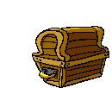

Конкурс 2
Кто такой?

Slide 16
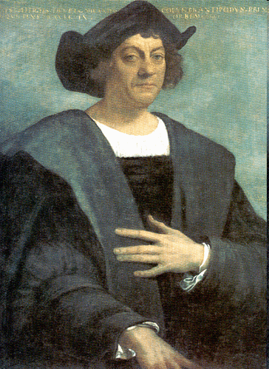
«Санта Мария»
«Пинта»
«Нинья»

Slide 17
Христофор Колумб

Slide 18
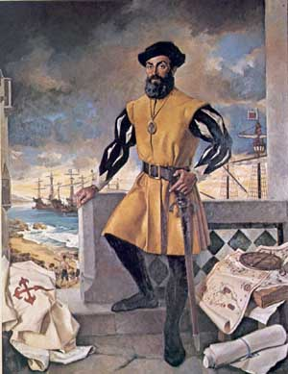

Slide 19
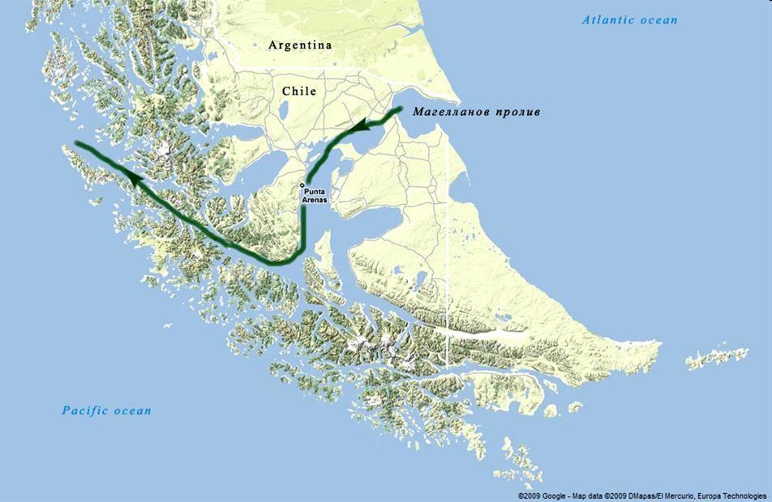

Slide 20
Конкурс 3
Где я живу?

Slide 21
Материк | Животное или растение
Африка
Южная Америка
Евразия
Северная Америка
Австралия
Антарктида

Slide 22
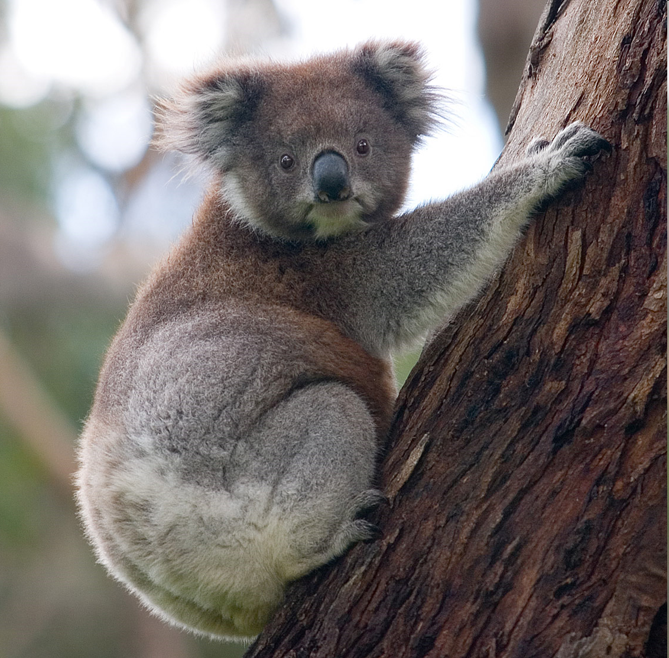
1) Коала

Slide 23
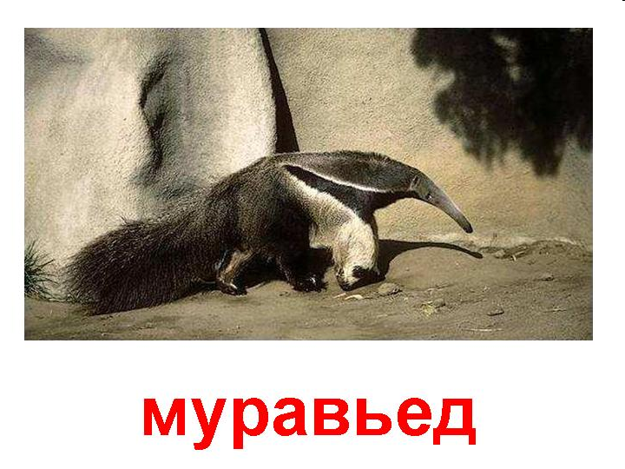
2) Муравьед

Slide 24
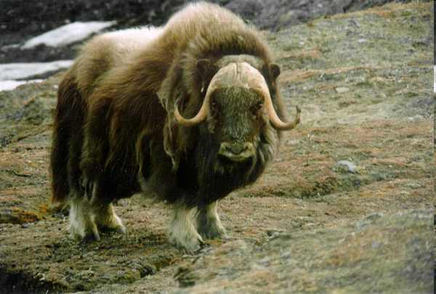
3) Овцебык

Slide 25
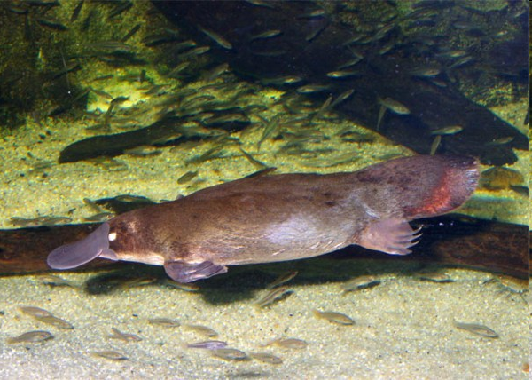
4) Утконос

Slide 26
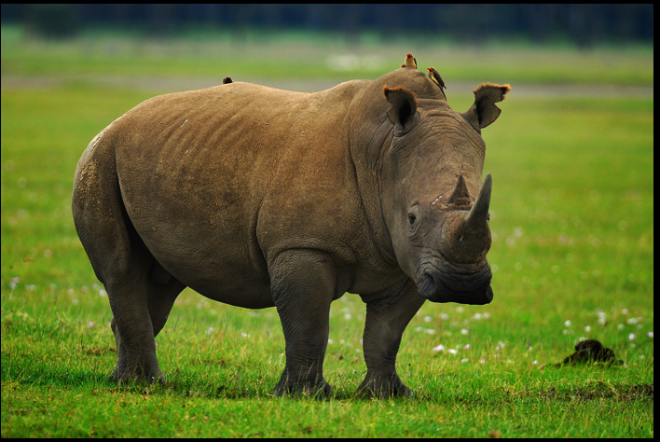
5) Носорог

Slide 27
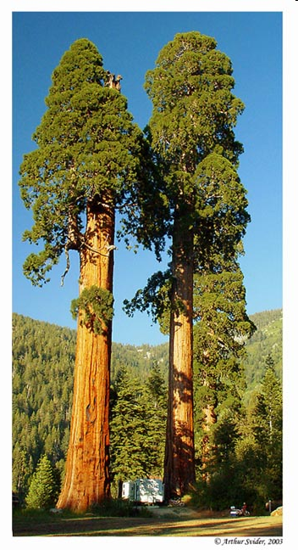
6) Секвойя

Slide 28
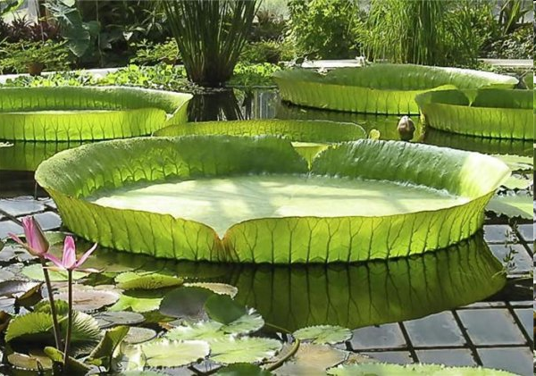
7) Виктория регия

Slide 29
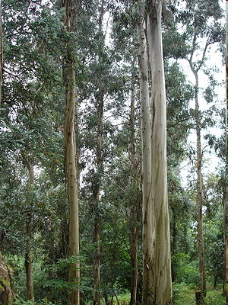
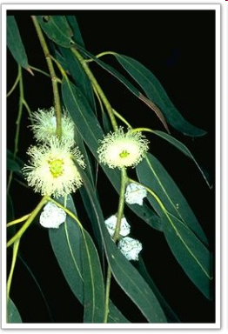
8) Эвкалипт

Slide 30
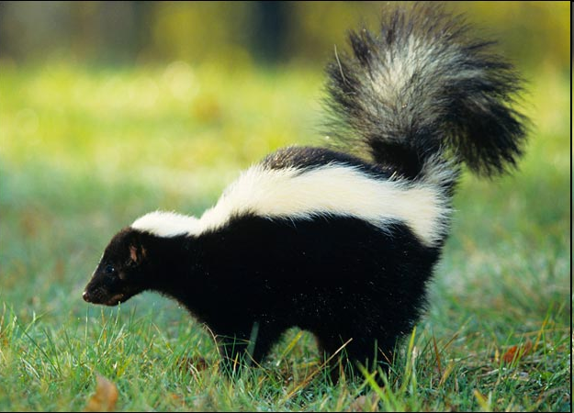
9) Скунс

Slide 31
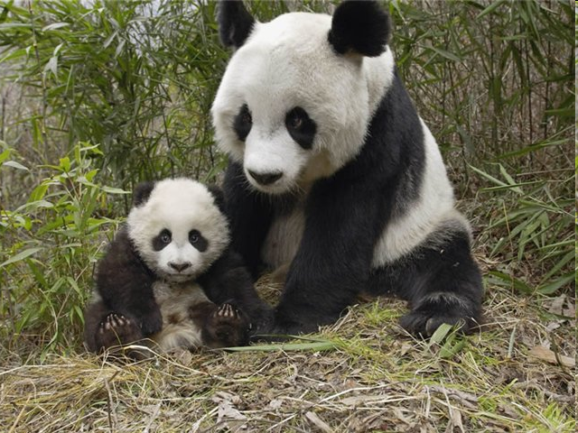
10) Панда

Slide 32
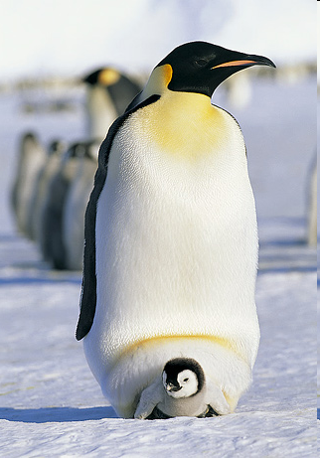
11) Императорский пингвин

Slide 33
Конкурс 4
Ты мне - я тебе
1
2
3
4
5
6

Slide 34
Вопрос 1
Один из героев Жюля Верна совершил фантастическое путешествие к центру Земли через кратер потухшего вулкана в точке 64° с. ш., 21° з. д. Скажите, как называется остров, на который поместила вулкан фантазия Жюля Верна.
2 балла

Slide 35
Вопрос 2
В 1856 г. английский путешественник Давид Ливингстон совершил открытие замечательного объекта.
Найдите его на карте по координатам 18° ю. ш., 26° в. д.
2 балла

Slide 36
Вопрос 3
Этот остров имеет несколько названий: Рапа-Нуи, Вайгу, но чаще его обозначают под другим названием. Найдите его на карте (27° ю. ш., 109° з. д.).
2 балла

Slide 37
Вопрос 4
Самый высокий водопад мира низвергается с высоты 1054 м. Укажите его название, если его координаты
6° с. ш., 61° з. д.
2 балла

Slide 38
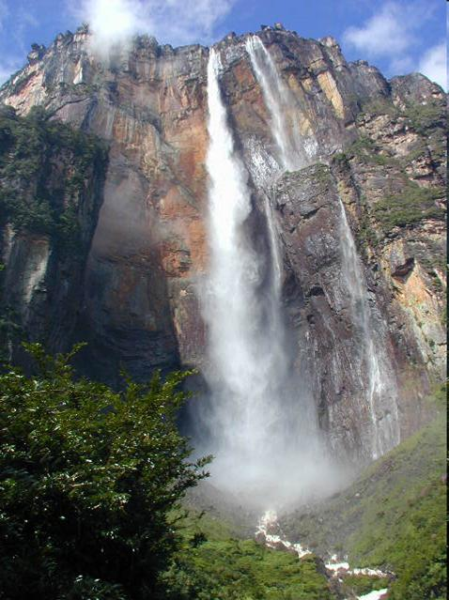
Водопад Анхель

Slide 39
Вопрос 5
10 января 1821 г. русская экспедиция на судах «Восток» и «Мирный» открыла остров.
Это стало шагом к открытию Антарктиды. Его координаты
69^{о} ю.ш. и 91^{о} з.д.
Назовите этот остров.
2 балла

Slide 40
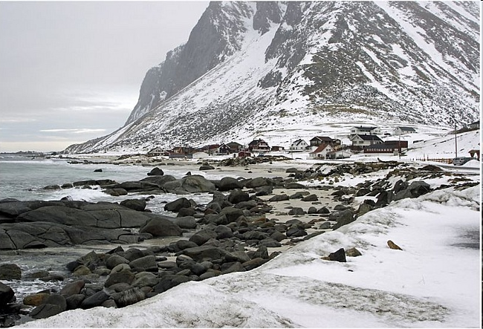
Остров Петра I

Slide 41
Вопрос 6
Корабль находящийся в точке
30^{о} ю.ш 70 ^{о} в.д. потерпел крушение, радист передал координаты своего корабля и попросил помощи.
В район бедствия направились два корабля «Надежда» (30^{о} ю.ш. 110^{о} в.д.) и «Вера» (20^{о} ю.ш. 50^{о} в.д.). Какой корабль придет быстрее на помощь гибнущему судну?
2 балла

Slide 42


Конкурс 5
Географические заморочки

Slide 43
Каким видом транспорта можно быстрее совершить «кругосветное» путешествие
(с возвращением в точку отправления):
самолетом по экватору (средняя скорость 800 км/ч),
на морском судне по 60° ю. ш. (средняя скорость 40 км/ч) или
на собачьих упряжках по 80° ю. ш. (средняя скорость 30 км/ч).
Сколько времени будет продолжаться каждое из этих путешествий (не учитывая остановок)?
6 баллов

